Slide 1
第三章 算法基础
3.1 体验计算机解决问题的过程
3.2 算法及其描述
3.3 计算机程序与程序设计语言

Slide 2


项目范例
设计从A市到B市耗时最少的旅行路线方案
当从A市到B市没有直达的交通工具时（不考虑水上交通工具），人们可以利用铁路公司、汽车客运公司和航空公司公布的信息，设计出耗时最少的旅行路线。
中国高铁
设计从A市到B市耗时最少的旅行路线方案
Notes:
PPT模板：www.1ppt.com/moban/ PPT素材：www.1ppt.com/sucai/
PPT背景：www.1ppt.com/beijing/ PPT图表：www.1ppt.com/tubiao/
PPT下载：www.1ppt.com/xiazai/ PPT教程： www.1ppt.com/powerpoint/
Word模板：www.1ppt.com/word/ Excel模板：www.1ppt.com/excel/
试卷下载：www.1ppt.com/shiti/ 教案下载：www.1ppt.com/jiaoan/
个人简历：www.1ppt.com/jianli/ PPT课件：www.1ppt.com/kejian/
语文课件：www.1ppt.com/kejian/yuwen/ 数学课件：www.1ppt.com/kejian/shuxue/
英语课件：www.1ppt.com/kejian/yingyu/ 美术课件：www.1ppt.com/kejian/meishu/
科学课件：www.1ppt.com/kejian/kexue/ 物理课件：www.1ppt.com/kejian/wuli/
化学课件：www.1ppt.com/kejian/huaxue/ 生物课件：www.1ppt.com/kejian/shengwu/
地理课件：www.1ppt.com/kejian/dili/ 历史课件：www.1ppt.com/kejian/lishi/

Slide 3

项目范例
设计从A市到B市耗时最少的旅行路线方案
根据项目主题，组织讨论，利用思维导图工具，制订项目范例的学习规划。
设计从A市到B市耗时最少的旅行路线方案
体验人工与计算机解决问题的过程
探究计算机解决问题的算法
了解计算机解决问题的程序
规划
Notes:
PPT模板：www.1ppt.com/moban/ PPT素材：www.1ppt.com/sucai/
PPT背景：www.1ppt.com/beijing/ PPT图表：www.1ppt.com/tubiao/
PPT下载：www.1ppt.com/xiazai/ PPT教程： www.1ppt.com/powerpoint/
Word模板：www.1ppt.com/word/ Excel模板：www.1ppt.com/excel/
试卷下载：www.1ppt.com/shiti/ 教案下载：www.1ppt.com/jiaoan/
个人简历：www.1ppt.com/jianli/ PPT课件：www.1ppt.com/kejian/
语文课件：www.1ppt.com/kejian/yuwen/ 数学课件：www.1ppt.com/kejian/shuxue/
英语课件：www.1ppt.com/kejian/yingyu/ 美术课件：www.1ppt.com/kejian/meishu/
科学课件：www.1ppt.com/kejian/kexue/ 物理课件：www.1ppt.com/kejian/wuli/
化学课件：www.1ppt.com/kejian/huaxue/ 生物课件：www.1ppt.com/kejian/shengwu/
地理课件：www.1ppt.com/kejian/dili/ 历史课件：www.1ppt.com/kejian/lishi/

Slide 4

项目范例
设计从A市到B市耗时最少的旅行路线方案
究
根据项目学习规划的安排，通过调查、案例分析、文献阅读和网上资料搜索，开展“设计从A市到B市耗时最少的旅行线路方案”项目学习探究活动，如表所示：
探究活动 | 学习内容 |  | 知识技能
体验人工与计算机解决问题的过程 | 设计从A市到B市耗时最少旅行路线问题分析。 | 人工解决问题的过程。 | 体验计算机解决问题的个过程。
 |  | 计算机解决问题的过程。
探究计算机解决问题的算法 | 设计从A市到B市耗时最少旅行路线的算法。 | 算法的概念与特征。 | 理解和概述算法的概念与特征。 运用恰当的描述方法和控制结构表示简单算法。
 |  | 算法描述方法。
了解计算机解决问题的程序 | 编写求解从A市到B市耗时最少旅行路线问题的程序。 | 计算机程序。 | 描述程序是基语言产生与发展的过程。 了解不同种类程序设计语言的特点。
 |  | 程序设计语言的产生与发展。
Notes:
PPT模板：www.1ppt.com/moban/ PPT素材：www.1ppt.com/sucai/
PPT背景：www.1ppt.com/beijing/ PPT图表：www.1ppt.com/tubiao/
PPT下载：www.1ppt.com/xiazai/ PPT教程： www.1ppt.com/powerpoint/
Word模板：www.1ppt.com/word/ Excel模板：www.1ppt.com/excel/
试卷下载：www.1ppt.com/shiti/ 教案下载：www.1ppt.com/jiaoan/
个人简历：www.1ppt.com/jianli/ PPT课件：www.1ppt.com/kejian/
语文课件：www.1ppt.com/kejian/yuwen/ 数学课件：www.1ppt.com/kejian/shuxue/
英语课件：www.1ppt.com/kejian/yingyu/ 美术课件：www.1ppt.com/kejian/meishu/
科学课件：www.1ppt.com/kejian/kexue/ 物理课件：www.1ppt.com/kejian/wuli/
化学课件：www.1ppt.com/kejian/huaxue/ 生物课件：www.1ppt.com/kejian/shengwu/
地理课件：www.1ppt.com/kejian/dili/ 历史课件：www.1ppt.com/kejian/lishi/

Slide 5
第三章 算法基础
3.1 体验计算机解决问题的
基本过程

Slide 6
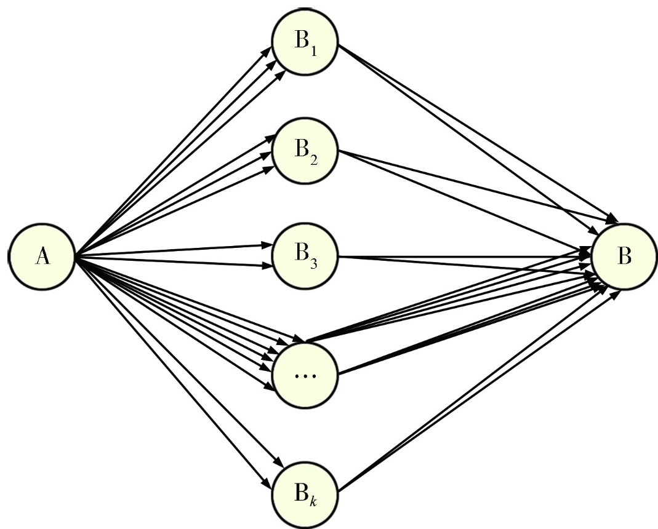
探究活动
如何设计从A市到B市耗时最少的旅行路线方案呢？假如我们从铁路公司、各航空公司和汽车客运公司网站得知，直达B市的交通工具只有火车和汽车两种，出发地有B1，B2，…，Bk市（没有A市），从A市出发到B1，B2，…，Bk市的交通工具有飞机、火车和汽车三种，这样从A市经B1，B2，…，Bk市到B市的交通情况如图所示：
从A市经B1，B2，…，Bk市到B市的交通情况
Notes:
PPT模板：www.1ppt.com/moban/ PPT素材：www.1ppt.com/sucai/
PPT背景：www.1ppt.com/beijing/ PPT图表：www.1ppt.com/tubiao/
PPT下载：www.1ppt.com/xiazai/ PPT教程： www.1ppt.com/powerpoint/
Word模板：www.1ppt.com/word/ Excel模板：www.1ppt.com/excel/
试卷下载：www.1ppt.com/shiti/ 教案下载：www.1ppt.com/jiaoan/
个人简历：www.1ppt.com/jianli/ PPT课件：www.1ppt.com/kejian/
语文课件：www.1ppt.com/kejian/yuwen/ 数学课件：www.1ppt.com/kejian/shuxue/
英语课件：www.1ppt.com/kejian/yingyu/ 美术课件：www.1ppt.com/kejian/meishu/
科学课件：www.1ppt.com/kejian/kexue/ 物理课件：www.1ppt.com/kejian/wuli/
化学课件：www.1ppt.com/kejian/huaxue/ 生物课件：www.1ppt.com/kejian/shengwu/
地理课件：www.1ppt.com/kejian/dili/ 历史课件：www.1ppt.com/kejian/lishi/

Slide 7

3.1.1 人工解决问题的过程
采用人工方法来解决问题，首先需要明确所要解决的问题和给出的条件，然后再根据已有的经验和知识确定解决问题的方法，从而解决问题。
要解决的问题
给出的条件
直达B市的交通工具只有火车和汽车两种，出发地有B1，B2，…，Bk市（没有A市），从A市出发到B1，B2，…，Bk市的交通工具有飞机、火车和汽车三种
耗时最少的线路
AB_{k} +B_{k}B最小

Slide 8
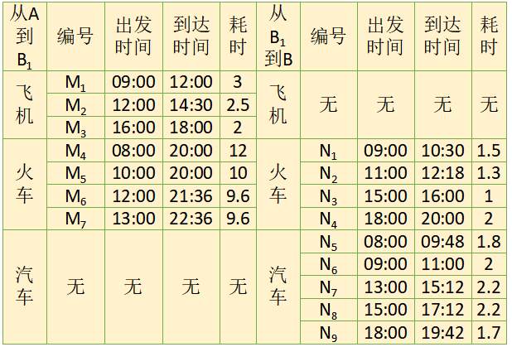
3.1.1 人工解决问题的过程
问题简化：
（假设有一个中转城市B₁）找出从A市经B₁市到B市耗时最少的旅行路线。
A
M₁
B₁
N₁
B
M₇
N₉
分析题解决步骤：
1．用穷举法列出从A市经B₁市的各班次的耗时，及相应可中转的B₁市到B市的各班次的等待时长及行程耗时；
2．算出各组合的总耗时；
3．找到耗时最少的路线。

Slide 9
3.1.1 人工解决问题的过程
问题简化：
（假设有一个中转城市B₁）找出从A市经B₁市到B市耗时最少的旅行路线。
从A市经B₁市到B市的交通情况分析结果
从A到B₁ 班次编号 | 耗时 | 从B₁到B可中转班次 |  |  | 总耗时
 |  | 编号 | 耗时 | 等待时长
M₁ | 3 | N₃ | 1 | 3 | 7
 |  | N₄ | 2 | 6 | 11
 |  | N₇ | 2.2 | 1 | 6.2
 |  | N₈ | 2.2 | 3 | 8.2
 |  | N₉ | 1.7 | 6 | 10.7
M₂ | 2.5 | N₃ | 1 | 0.5 | 4
 |  | N₄ | 2 | 3.5 | 8
 |  | N₈ | 2.2 | 0.5 | 5.2
 |  | N₉ | 1.7 | 3.5 | 7.7
组合班次有S=M×N

Slide 10
3.1.1 人工解决问题的过程
析
事实上，从A市到B市中转的城市有k个，且分别有不同的交通工具及班次：
分
B₁
A
…
B
B_{k}
组合班次有S=M₁ ×N₁+M₂ ×N₂+…… +M_{k} ×N_{k}
当数据量很大，人工处理效率很低时，我们可以借助计算机工具，通过编制计算机程序来解决问题。

Slide 11
3.1.2 计算机解决问题的过程
当数据量很大，人工处理效率很低时，我们可以借助计算机，通过编写计算机程序解决问题提。编写计算机程序解决问题要经过分析问题、设计算法、编写程序、调试运行程序等若干个步骤。
问
题
编制计算机程序解决问题需要经历哪些过程？请参考书本P46-47页了解。
分析问题
编写程序
调试运行程序
设计算法
计算机解决问题的过程

Slide 12
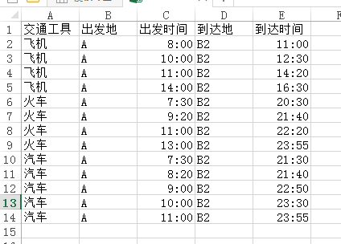
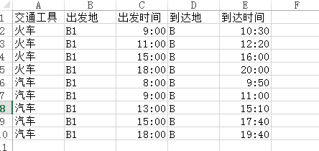
3.1.2 计算机解决问题的过程
分析问题
设计算法
编写程序
调试运行程序
在从A市到B市耗时最少的旅行路线问题中，在不知道有多少个中转城市和每个城市有多少班车（或飞机）的情况下，我们可以利用大数据挖掘技术中的爬虫程序到铁路网站、各航空公司和汽车客运公司网站获取从A市经中转城市B1，B2，…，Bk市到达B市的交通班次信息，再经过数据清洗后，形成结构化的数据存储为Excel文件。

Slide 13
3.1.2 计算机解决问题的过程
分析问题
设计算法
编写程序
调试运行程序
问题分析清楚后，需要给出解决问题的详细方法和步骤，这一过程称为设计算法。
（1）分别找出能够中转的从A市经B1，B2，…，Bk市到达B市的联运班次，并计算所用的时间。
（2）分别找到能够中转的从A市经B1，B2，…，Bk市到达B市的联运班次中耗时最少的联运班次，共k条线路。
（3）取k条线路中耗时最少的联运班次为最佳旅行路线。

Slide 14
3.1.2 计算机解决问题的过程
分析问题
设计算法
编写程序
调试运行程序
用Python语言编写从A市到B市耗时最少的旅行路线问题的算法的程序:
m= 99
for i in range(1,rs1):
t14 = table_1.cell(i,4).value
t12 = t14-table_1.cell(i,2).value
for j in range(1,rs2):
t22 = table_2.cell(j,2).value
if t22-t14>=1/24 :
m1=t12+(t22-t14)+(table_2.cell(j,4).value-t22)
if m>m1:
m=m1
r1=i
r2=j
‘’’查询数据表1的行数，取 出c*、e*列的时间，并计算A市到中转地B₁ 的时间’’’
‘’’查询数据表2的行数，取出c*列的时间，选择中转时间大于1小时的，并计算A到B₁ +中转时间 + B₁ 所有总时间 ‘’’

Slide 15

3.1.2 计算机解决问题的过程
分析问题
设计算法
编写程序
调试运行程序
程序编写完成以后，再通过键盘把程序输入计算机中运行，检查程序能否按预想的效果执行，这一过程称为程序的调试运行。
计算机只能识别程序设计语言中所规定的语法规则，如果编写程序时与规则不一致，哪怕是一个标点符号出错，也会因程序出错而中断运行。此时，我们可以根据计算机提示的出错信息修改程序，重新调试运行。
由于Python是解释程序，因此它的调试是在运行过程中逐行进行的。
当程序能够运行顺利以后，我们还需对程序的运行的结果进行检查。因为如果程序语句符合语法规则，而程序中却有逻辑或计算方法等错误，计算机是检查不出来的。因此，如果结果不合理，还要对程序甚至算法进行修改，直到程序的功能符合设计要求为止。

Slide 16
讨
论
人工求解与计算机求解问题的方式的异同
求解问题的方式 | 相同点 | 不同点
人工求解问题
用计算机求解问题

Slide 17
讨
论
人工求解与计算机求解问题的方式的异同
求解问题的方式 | 相同点 | 不同点
人工求解问题 | 分析问题、设计算法、得出结果、验算结果 | 每次只能对特定的问题进行解答，运算速度慢，不需要借助计算机工具。
用计算机求解问题 |  | 编写程序、调试程序、运行速度快，通用性强。

Slide 18

1、人工解决问题的过程
采用人工方法来解决问题，首先需要明确所要解决的问题和给出的条件，然后再根据已有的经验和知识确定解决问题的方法，从而解决问题。
2、计算机解决问题的过程
当数据量很大，人工处理效率很低时，我们可以借助计算机，通过编写计算机程序解决问题提。编写计算机程序解决问题要经过分析问题、设计算法、编写程序、调试运行程序等若干个步骤。

